Slide 1
InGaAs系高利得量子井戸半導体レーザーの開発 及び評価測定
2019年1月15日(火) 17:00~ 512教室
当発表会外秘
東京大学大学院理学系研究科
物理学専攻
小松原望
本発表内容は、機密事項の内容を含むため非公開扱いでの対応をお願いします。

Slide 2
目次
背景
実験方法
実験結果
まとめ

Slide 3
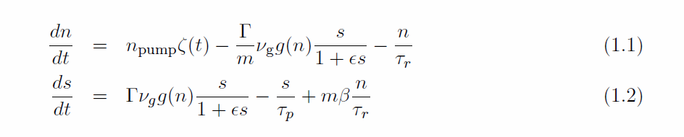
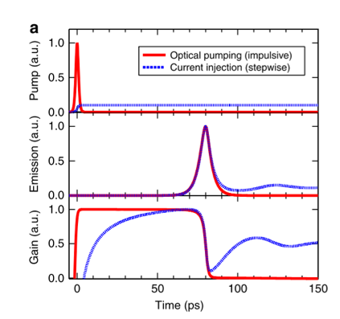
背景 利得スイッチング
2準位系レート方程式
キャリア密度
光子密度
2
Notes:
半導体の内部のキャリア密度と光子密度の時間変化をレート方程式で説明される。
レート法方程式で

Slide 4
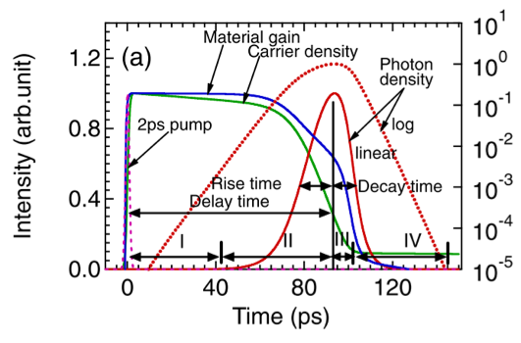
背景 利得スイッチング
2準位系レート方程式
キャリア注入
誘導放出
共振器寿命
パルス幅を決める要因
利得の大きさ
共振器寿命

Slide 5
背景
パルス幅を決める要因
利得の大きさ
共振器寿命

